Slide 1
Conceptos básicos para el uso de Arduino.
EI1102-4 Introducción a la Ingeniería II - Sección 4
Profesor: Eugenio Bravo C.
Autor: Alex M. Villarroel Torres
Santiago de Chile, Septiembre 2017

Slide 2
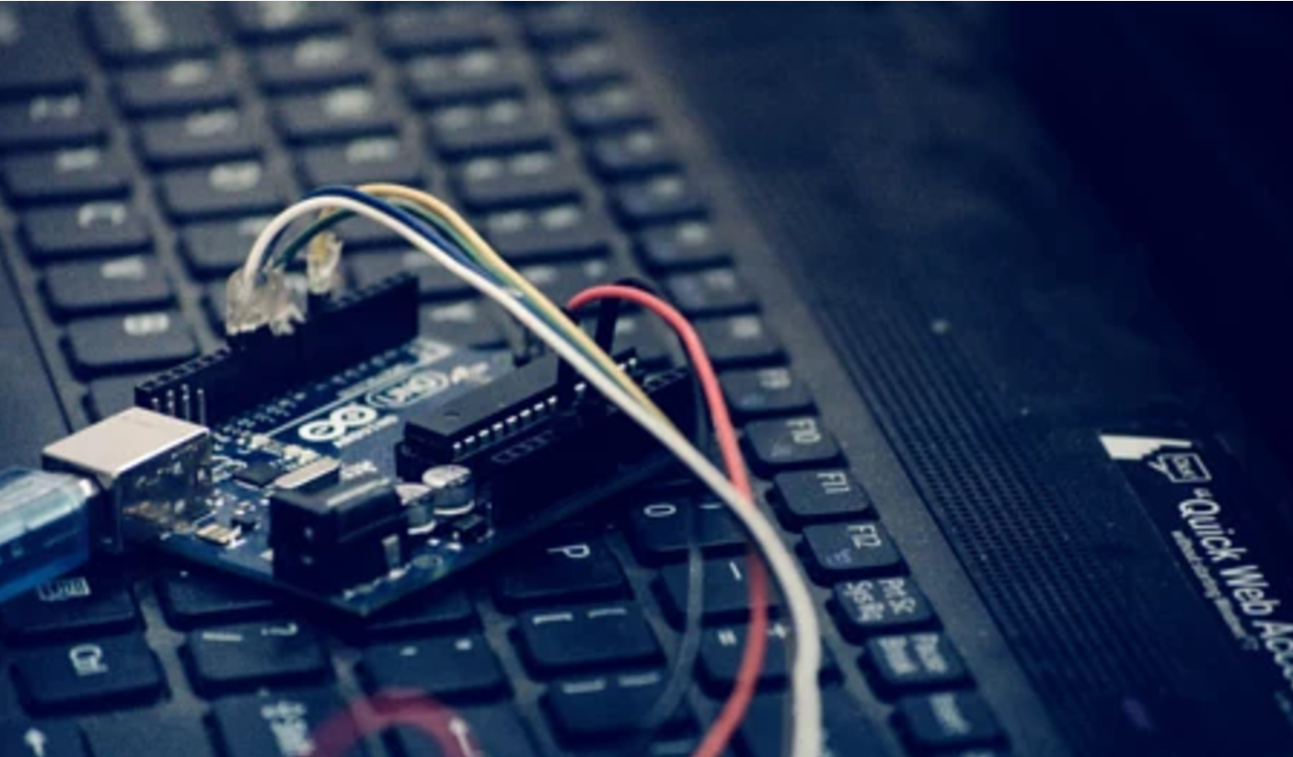
Contenido
Conceptos básicos.
Microcontroladores.
Usos.
Tipos
Que es un Arduino?
Como se usa.

Slide 3
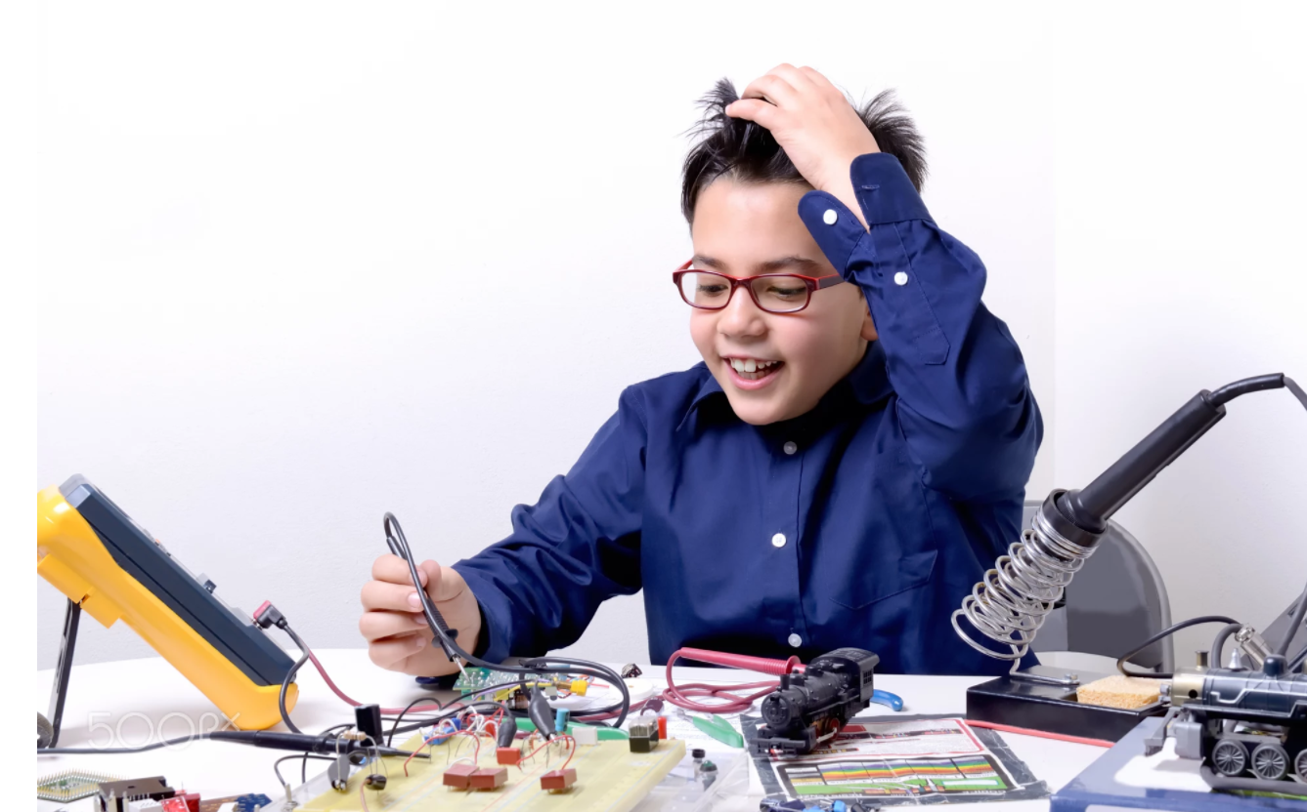
Qué es la electricidad?

Slide 4
Conceptos básicos y como relacionarlos.
Corriente
Voltaje
Resistencia
Diodo
Capacitancia
Frecuencia

Slide 5
Voltaje
Es una magnitud física que cuantifica la diferencia de potencial eléctrico entre dos puntos
Se mide en Volts [V]
Análogo al potencial gravitatorio, el voltaje puede generar un trabajo.

Slide 6
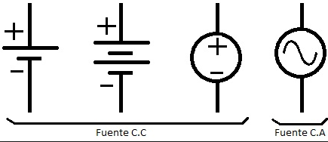
Voltaje
Es una magnitud física que cuantifica la diferencia de potencial eléctrico entre dos puntos
Se mide en Volts [V]
Análogo al potencial gravitatorio, el voltaje puede generar un trabajo.

Slide 7
Corriente
Es el flujo de carga eléctrica (electrones) que recorre un material.
Se mide en Ampere [A]

Slide 8
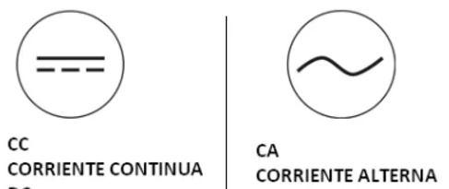
Corriente
Es el flujo de carga eléctrica (electrones) que recorre un material.
Se mide en Ampere [A]

Slide 9
TIERRA (GND)
Es el flujo de carga eléctrica (electrones) que recorre un material.
Se mide en Ampere [A]

Slide 10
TIERRA (GND)
Es el flujo de carga eléctrica (electrones) que recorre un material.
Se mide en Ampere [A]

Slide 11
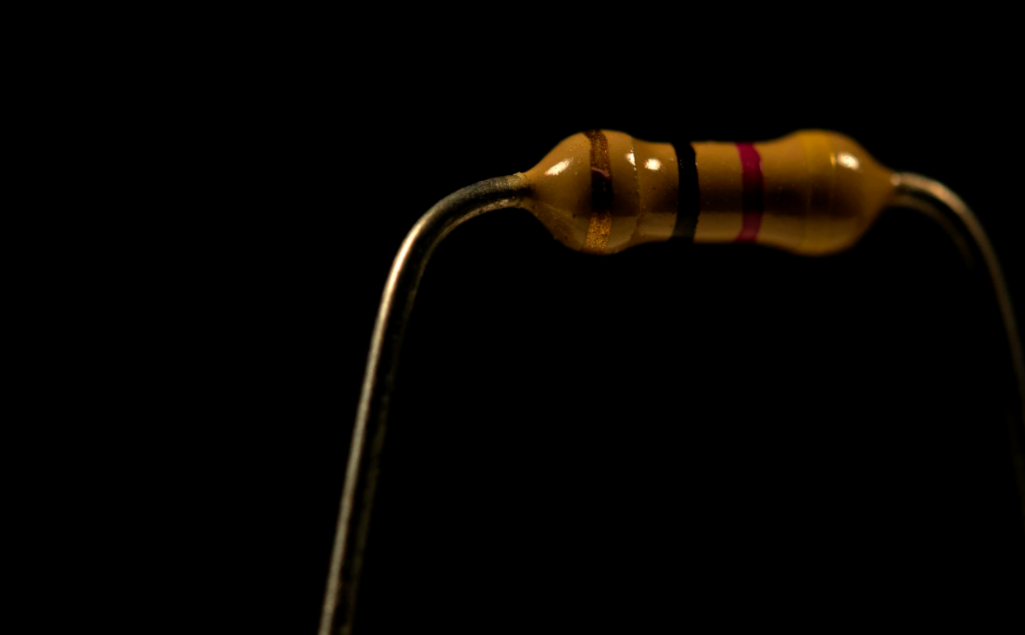
Resistencia
Como su nombre lo dice es la resistencia de un elemento al paso de los electrones.
Se mide en Ohmios [Ohm]

Slide 12
Resistencia
Como su nombre lo dice es la resistencia de un elemento al paso de los electrones.
Se mide en Ohmios [Ohm]

Slide 13
Diodo
Dispositivo electrónico de dos electrodos por el que circula la corriente en un solo sentido.

Slide 14
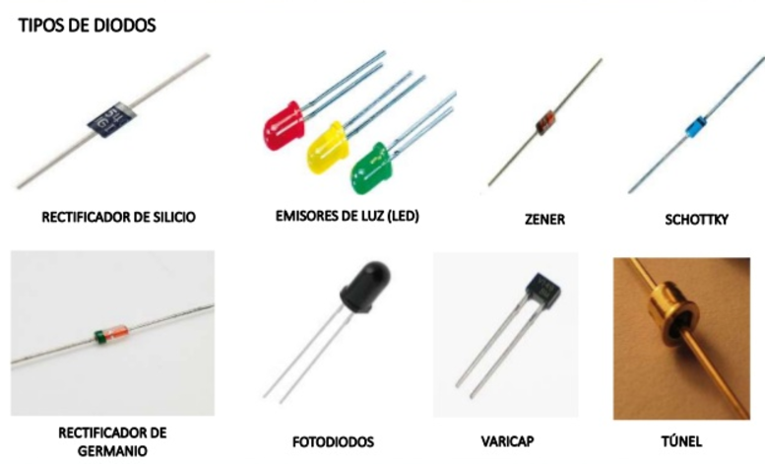
Diodo
Dispositivo electrónico de dos electrodos por el que circula la corriente en un solo sentido.

Slide 15
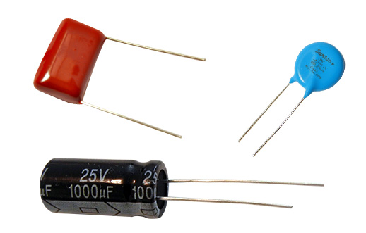
Capacitancia y Frecuencia
Es la medida de su capacidad de almacenar carga y energía potencial eléctrica.
Las unidades de la capacitancia en el SI son el Coulomb por Volt. La unidad en el SI para la capacitancia es el faradio (F)

Slide 16
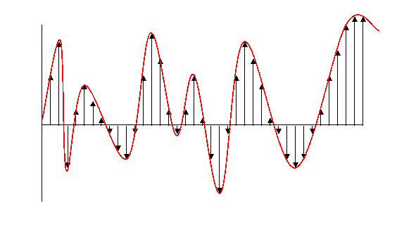
Capacitancia y Frecuencia
Frecuencia es cantidad de ciclos por unidad de tiempo, generalmente se mide en Hertz [Hz]
frecuencia de muestreo es el número de muestras por unidad de tiempo que se toman de una señal continua para producir una señal discreta

Slide 17
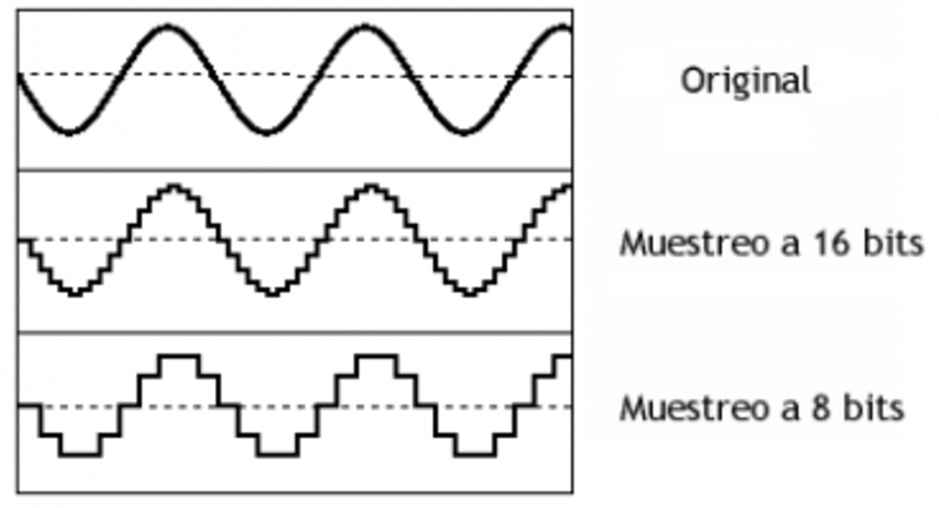
Capacitancia y Frecuencia
Frecuencia es cantidad de ciclos por unidad de tiempo, generalmente se mide en Hertz [Hz]
frecuencia de muestreo es el número de muestras por unidad de tiempo que se toman de una señal continua para producir una señal discreta

Slide 18
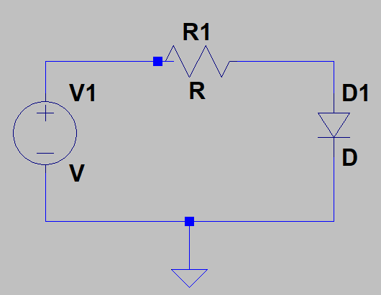

Slide 20
NUNCA UNIR DOS PUNTOS DE DIFERENTE POTECIAL SIN UNA RESISTENCIA, YA QUE SE PRODUCE UN CORTO CIRCUITO.

Slide 21
Conceptos básicos y como relacionarlos.
Corriente
Voltaje
Resistencia
Diodo
Capacitancia
Frecuencia

Slide 22
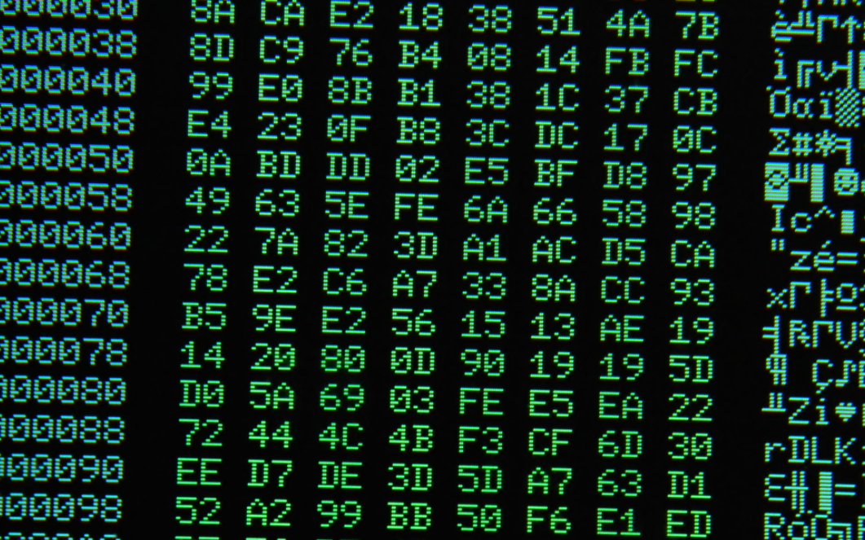
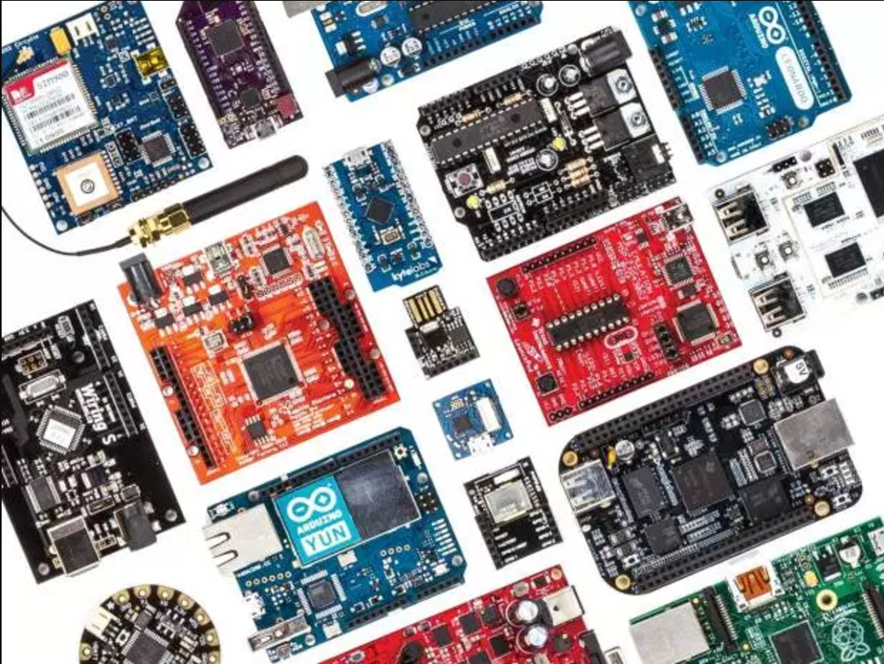
Microcontroladores
Un microcontrolador es un circuito integrado programable, capaz de ejecutar las órdenes grabadas en su memoria. Está compuesto de varios bloques funcionales, los cuales cumplen una tarea específica.

Slide 23
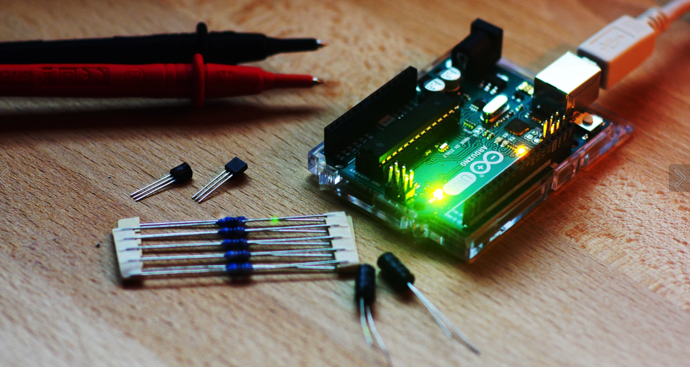
Arduino
Arduino es una plataforma de prototipos electrónica de código abierto (open-source) basada en hardware y software flexibles fáciles de usar. Está pensado para artistas, diseñadores, y para cualquiera interesado en crear objetos o entornos interactivos.

Slide 24
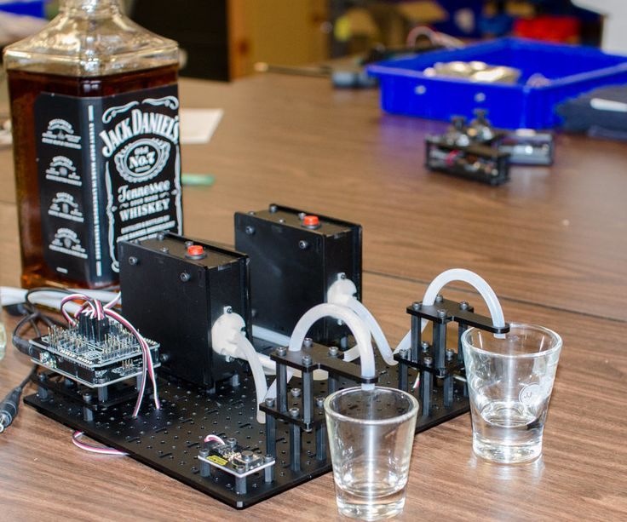
Motivación.

Slide 25
Botón RESET
14 Pines Digitales
(0V o 5 V)
40 mA (max)
Led Integrado
Conector
USB
ATMEGA 328
16 MHz
5V
Tierras
Lectura Análoga
Alimentación
6– 20 V
Notes:
No olvidar, corriente máxima que sale de un pin de Arduino es 40 mA.
El arduino que tienen disponible en el laboratorio es levemente distinto al de la figura, principalmente el microprocesador ATMEGA es más pequeño (un cuadrado) y viene soldado al Arduino UNO .

Slide 26
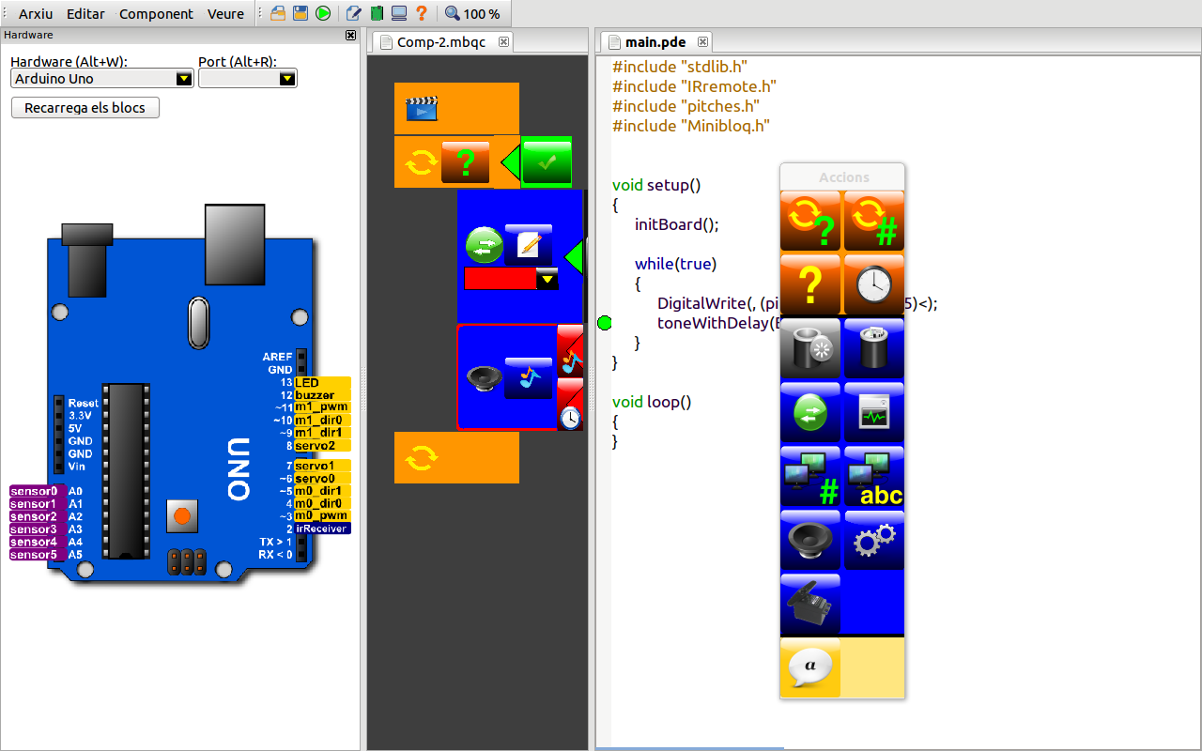
Arduino
Compiladores
Minibloq
Minibloq es una herramienta que nos permite programar cualquier placa Arduino, ya sea Mega, UNO, Duemilanove, etc, y también sus variantes como Seeduino o Duinobot. Mediante sencillos iconos, es posible crear códigos complejos con poco esfuerzo.

Slide 27
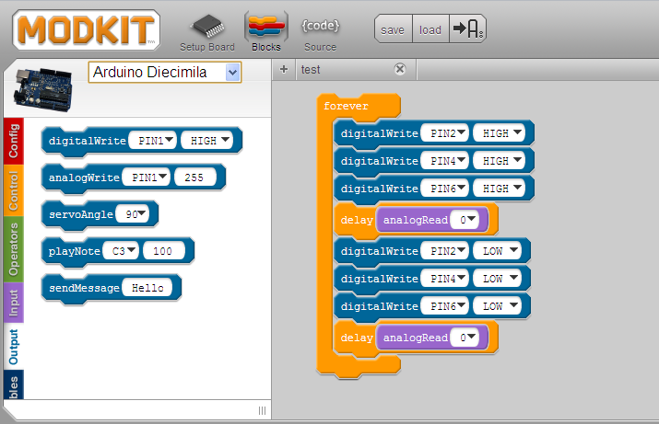
Arduino
Compiladores
Modkit (alpha)
permite programar una gran variedad de microcontroladores: Arduino, Seeduino, LillyPad y una larga lista. Además permite ver el código que hemos creado con iconos y además modificarlo, lo cuál está muy bien no sólo para los iniciados, sino para ahorrar tiempo y trabajo a los más experimentados. Actualmente se encuentra en versión alpha, y habrá una versión gratuita y una de pago..

Slide 28
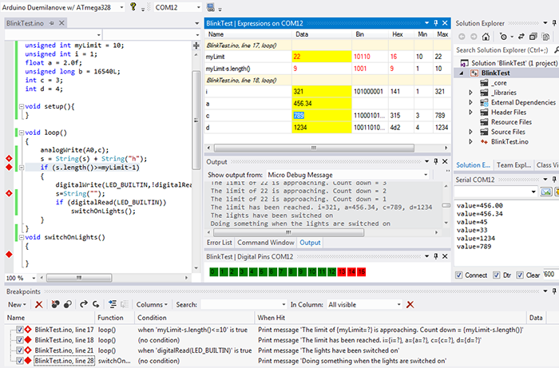
Arduino
Compiladores
Visual Studio
la mejor opción disponible para desarrollar en Arduino es usar Windows y Visual Studio, su todo poderoso IDE insignia. Con una gran diferencia, gracias a la interfaz común de Windows y la opción de poder programar directamente el microcontrolador con C++.

Slide 29
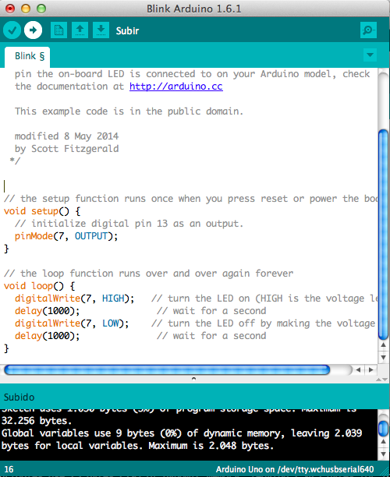
Arduino IDE(compilador)
Compilador
Puerta Serial
Subir a la placa
Escritura de
Código
Notes:
En esta diapositiva debe pedirse a todos los alumnos que abran el programa del Arduino para que vean todas las zonas que se hace referencia.

Slide 30
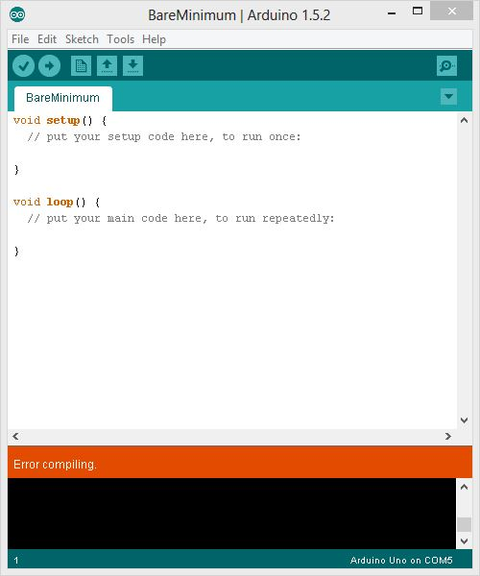
Programacion del Arduino
Verificar siempre que:
Tipo de arduino.
Herramientas > Placa > Arduino UNO
Puerto al que está conectado.
Herramientas > Puerto > COM3 o COM4
Notes:
El error de no elegir bien la placa o el puerto es EL MÁS COMÚN.

Slide 31
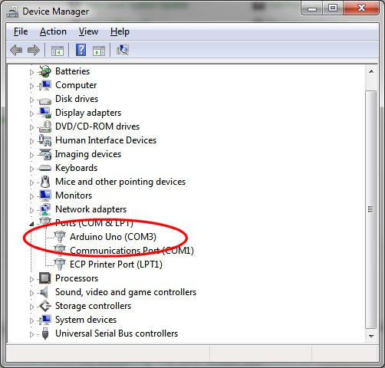
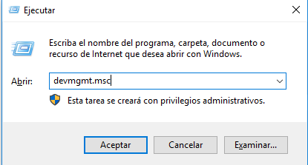
Programación del Arduino
Puerto al que está conectado.
Herramientas > Puerto > COM3 o COM4
Para determiner a que puerto está conectado el arduino pueden entrar a inicio y escribir “administrador de dispositivos” seguido de la Tecla Enter.
En windows Tambien sirve lo siguiente:
“Tecla de windows + R” > escribir en la ventana “devmgmt.msc” y presionar enter, esto abrirá el administrador de dispositivos.
Notes:
El error de no elegir bien la placa o el puerto es EL MÁS COMÚN.

Slide 32
Estructura Básica de Código
Se divide en 3 partes:
#include <Servo.h> //libreria
int pinservo = 9;// var entera
float pi = 3.14; //var flotante
Servo myservo; //element servo
Primeras líneas: Declaración de variables e importación de librerías.
Setup: Declaración de pines digitales como entradas o salidas, incialización del puerto serial.
void setup()
{
myservo.attach(pinservo);
/*Aquí se declaran si los pines
se usarán como OUTPUT o INPUT*/
}
Loop: Escritura del programa.
void loop() {
/* Aquí se escribe el programa
que se ejecuta*/
}

Slide 33
No olvidar que cada línea de código se cierra con un ;
Exceptuando las funciones como por ejemplo, setup(), loop(),etc()

Slide 34
lvoid loop() { }o
El void lood es la función que se ejecutará infinitamente hasta que se acabe la alimentación del arduino.
El lenguaje soporta distintos tipos de variables como int, double, boolean, etc.
Se pueden realizar comparaciones (<,>, =, etc.) y operaciones lógicas (&&, ||, !).
Se pueden usar distintos controles de flujos como if-else, while y for .
Pika clickea acá para el enlace a las referencias de arduino

Slide 35
Experiencia 1
Lograr que el led integrado del Arduino parpadee cada 1 s. (Led Integrado = Pin 13)

Slide 36
Funciones Útiles
Asignar valor 13 a pin: (antes del setup y loop)
pin=13;
Definción de Pines: (en el setup)
pinMode(pin, OUTPUT); //inicia el pin como salida
Salida Digital: (en el loop)
digitalWrite(pin, HIGH); // 5V en pin
digitalWrite(pin, LOW); // 0V en pin
Tiempo de Espera: (en el loop)
delay(1000); // Detiene el programa 1000 ms
Diagrama:

Slide 37
Solución 1
void setup() { //Declaracion de Pines
pinMode(13, OUTPUT); //inicia el pin 13 como salida
}
void loop()
{
digitalWrite(13, HIGH); // Prender el LED (HIGH: Nivel alto de voltaje)
delay(1000); // Esperar un segundo
digitalWrite(13, LOW); // Apagar el LED (LOW: Nivel bajo de voltaje)
delay(1000); // Esperar un segundo
}

Slide 38
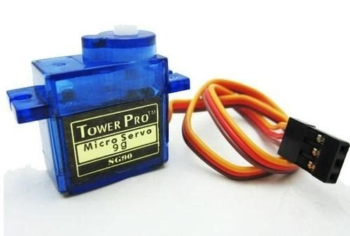
Servomotor
Tipo de motor que sólo puede girar 180 grados.
Está controlado por impulsos electrónicos (PWM) que le dicen al motor al que la posición que debe moverse.

Slide 39
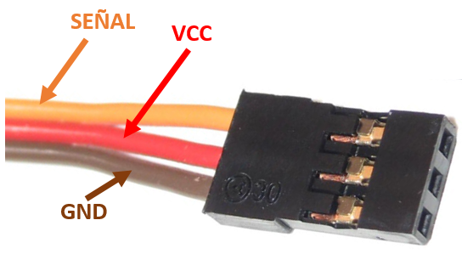
Servomotor
Cuidado con la Conexión:
El cable señal (naranjo/amarillo) debe conectarse en un pin digital con cola de chancho (~)

Slide 40
Experiencia 2
Hacer que que el servomotor gire de 0º a 180º y luego vuelva de 180º a 0º en forma continua pasando por todos los grados.

Slide 41
Funciones Útiles
Llamar librería servomotor: (antes de setup y loop)
#include <Servo.h> //en primera línea, llama lib servo.
Declarar variable servomor: (antes de setup y loop)
Servo mi_servo; //crea objeto servomotor
Conexión Servomotor: (en el setup)
mi_servo.attach(pin); //servo conectado al “pin” con ~
Mover servo a una posición: (en el loop)
mi_servo.write(x); //El servo se moverá al grado x

Slide 42
Funciones Útiles
Uso del for en Arduino:

Slide 43
Solución 2
Servo myservo; int pos = 0; void setup() { myservo.attach(9);
}
void loop() { for (pos = 0; pos <= 180; pos += 1) { myservo.write(pos); delay(15);
} for (pos = 180; pos >= 0; pos -= 1) {
myservo.write(pos); delay(15); } }

Slide 44
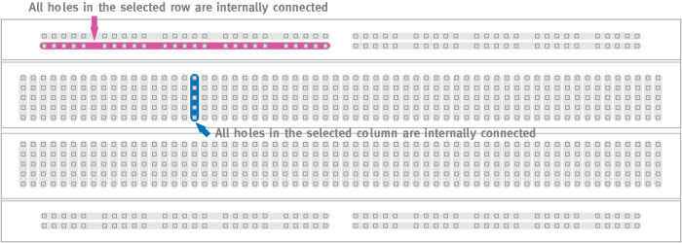
Protoboard
El protoboard: Es tablero con orificios, en la cual se pueden insertar componentes electrónicos y cables para armar circuitos

Slide 45
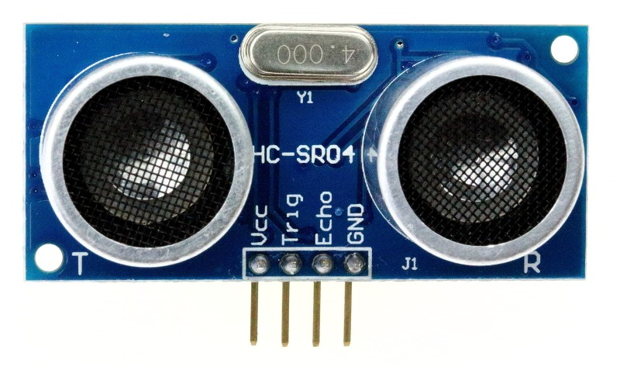
Sensor de Próximidad
El sensor de proximidad funciona mediante ultrasonido.
Posee cuatro pines (Vcc, GND, Trig y Echo).

Slide 46
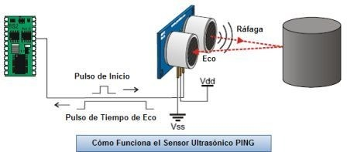
Sensor de Próximidad
Arduino es capaz de determinar el tiempo que demora en ir y volver un pulso enviado.
Conocida la velocidad ultrasonido y el tiempo de ida y vuelta, es posible conocer la distancia al objeto.

Slide 47
Experiencia 3
Se debe mostrar por la puerta serial (ie. imprimir en pantalla) la distancia de un objeto al sensor de proximidad.

Slide 48
Funciones Útiles
Habilitar puerta serial: (en el setup)
Serial.begin(9600) // declarar en el Setup
Definir un pin como entrada: (en el setup)
pinMode(pin, INPUT); // declarar en el Setup
Determinar tiempo de viaje – longitud pulso entrante (en el loop)
t=pulseIn(EchoPin, HIGH); //recibe tiempo en EchoPin
Tiempo de Espera: (en el loop)
delayMicroseconds(t);//esperar t microsegundos
Imprimir en puerta serial: (en el loop)
Serial.println(x);//imprime variable x
Notes:
El delayMicroseconds es para la estabilidad del sensor de proximidad. El fabricamente recomienda usarlo para mejorar su desempeño.
Más información sobre la función pulseIn: http://educabot.org/programacion/para-los-mas-curiosos-funcion-pulsein-de-arduino/

Slide 49
Solución 3
float distancia; long tiempo;
void setup(){
Serial.begin(9600);
pinMode(9, OUTPUT);
pinMode(8, INPUT);
}
void loop(){
digitalWrite(9,LOW);
delayMicroseconds(5);
digitalWrite(9, HIGH);
delayMicroseconds(10);
tiempo=pulseIn(8, HIGH);
distancia= 0.017*tiempo;
Serial.println("Distancia ");
Serial.println(distancia);
Serial.println(" cm");
delay(1000);
}
Notes:
El delayMicroseconds es para la estabilidad del sensor de proximidad. El fabricamente recomienda usarlo para mejorar su desempeño.

Slide 50
Diagrama de Flujo
Prender
TrigPin
10 us
5 us
Recibir tiempo EchoPin
Apagar TrigPin
1 s
Imprimir Distancia
Determinar Distancia

Slide 51
Desafíos
Si la distancia al sensor es menor a 10 cm , debe mantenerse prendido el led integrado del Arduino.
Si se aleja un objeto de 10 a 20 cm el servomotor debe rotar desde 0º a 180º. Si la distancia es menor que 10 cm y mayor 20 cm el led integrado debe permanecer prendido. Imprimir en puerta serial el ángulo del motor.

Slide 52
Funciones Útiles
If-else en Arduino:
if(condicion){
// hacer algo
}
else{
// otra cosa
}
Función map
Y = map(X, x1, x2, y1, y2) // lleva el valor de X que está en el rango x1 a x2 a un valor entre y1 e y2. El resultado es guardado en Y.

Slide 53
¡Muchas gracias!
Alex Maximiliano Villarroel Torres.
Santiago de Chile, Septiembre de 2017
Dudas: www.Facebook.com/pcfcfm

